Slide 1


بسم الله الرحمن الرحيم
اليوم / الأحد التاريخ/١٤٤٤/٩/١١
المادة / المهارات الرقمية
معلمة المادة أ/صباح القحطاني

Slide 2
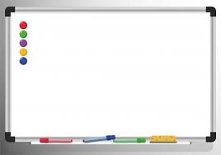

الاستراتيجيات
الدقيقة الواحدة
الحائط

Slide 3

الوحدة الثانية
وسائل التواصل الاجتماعي
أهداف الوحدة
ماهية وسائل التواصل الاجتماعي
تطبيق قواعد الأمان عند استخدام الانترنت
التمييز بين القرصنة عبر الانترنت والانتحال
قواعد الكتابة في المدونات
إنشاء مدونتك الخاصة وإدارتها
المقصود بالملكية الفكرية وكيفية احترامها

Slide 4



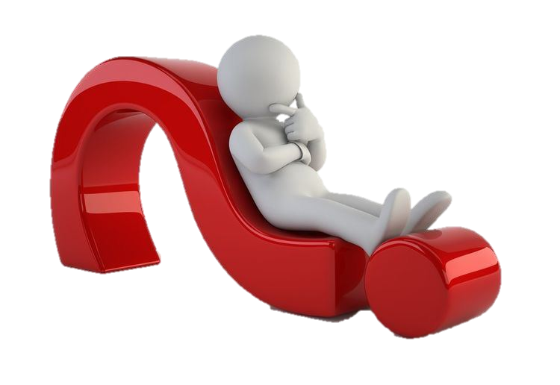
ماذا يوجد خلف الجدار؟

Slide 5

الدرس الأول
وسائل التواصل الاجتماعي

Slide 6
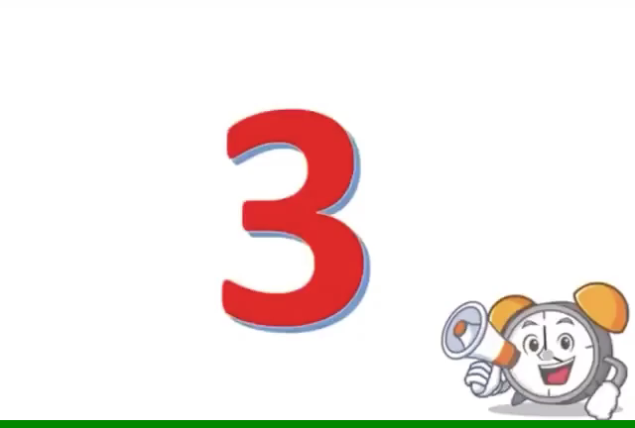
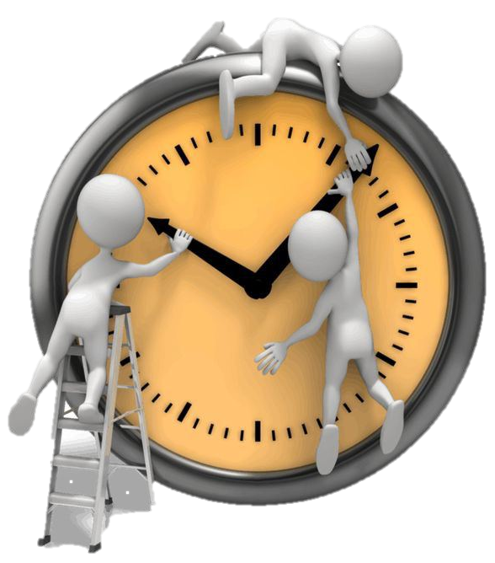
الدقيقة الواحدة
جميلتي من خلال قراءتك لأهداف الوحدة أستخرجي أهم أهداف درسنا لهذا اليوم؟

Slide 7
أهداف الدرس
ماهية وسائل التواصل الاجتماعي
قواعد الأمان عند استخدام الانترنت
كيفية حماية الحاسب

Slide 8
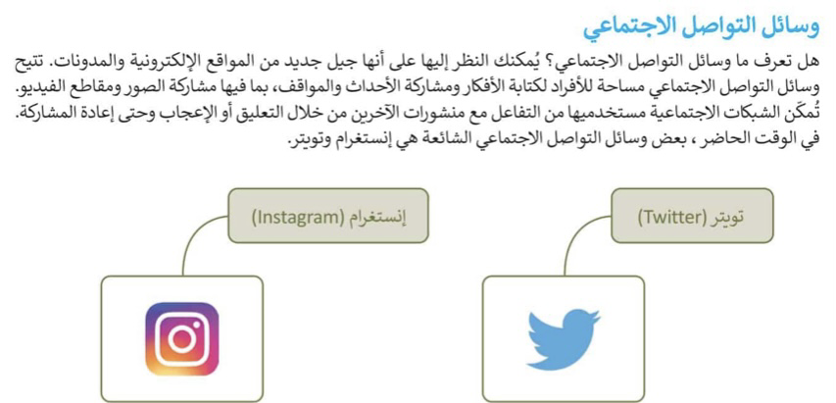
الفهم القرائي

Slide 9
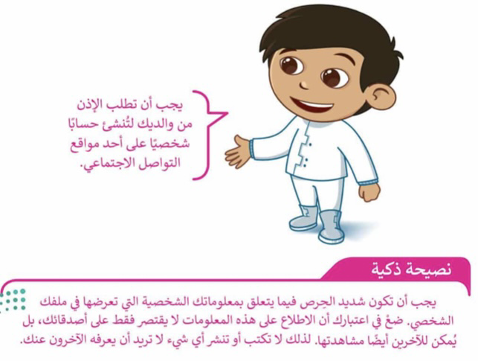

Slide 10

قواعد الأمان عند استخدام الانترنت

Slide 11
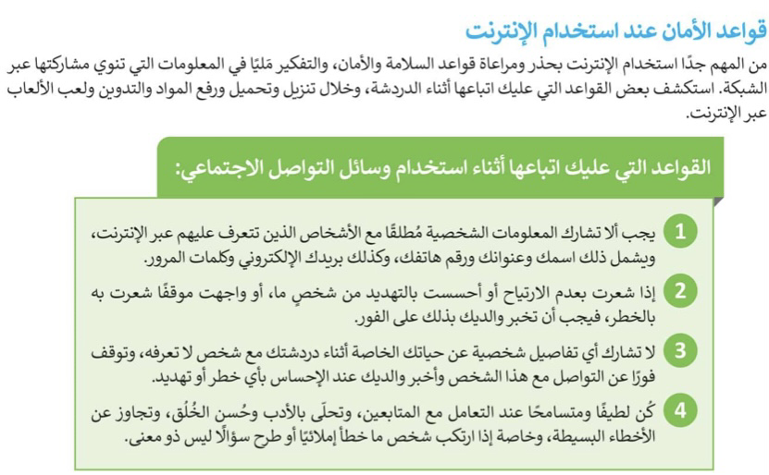

Slide 12
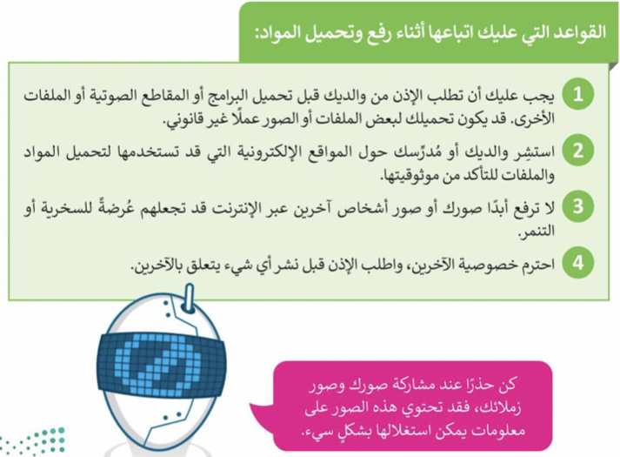
)

Slide 13
حماية الحاسب

Slide 14
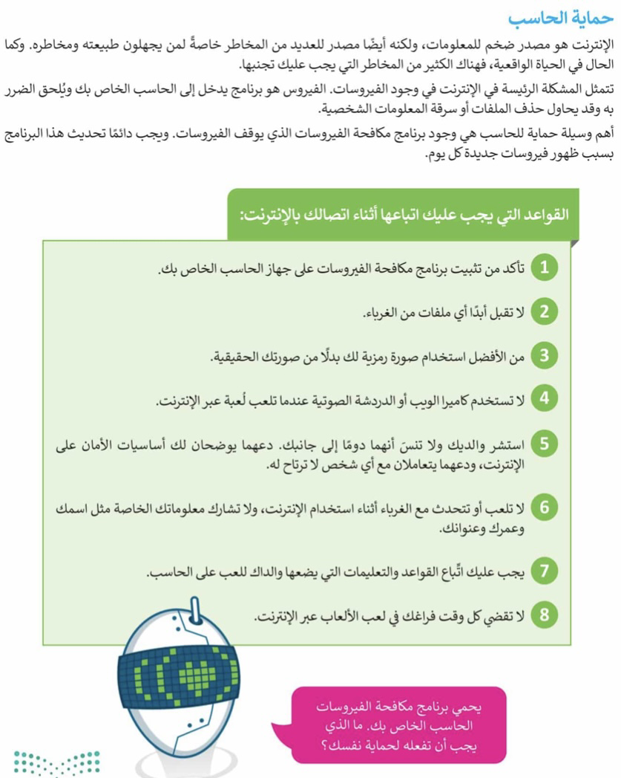

Slide 15
تدريبات

Slide 16
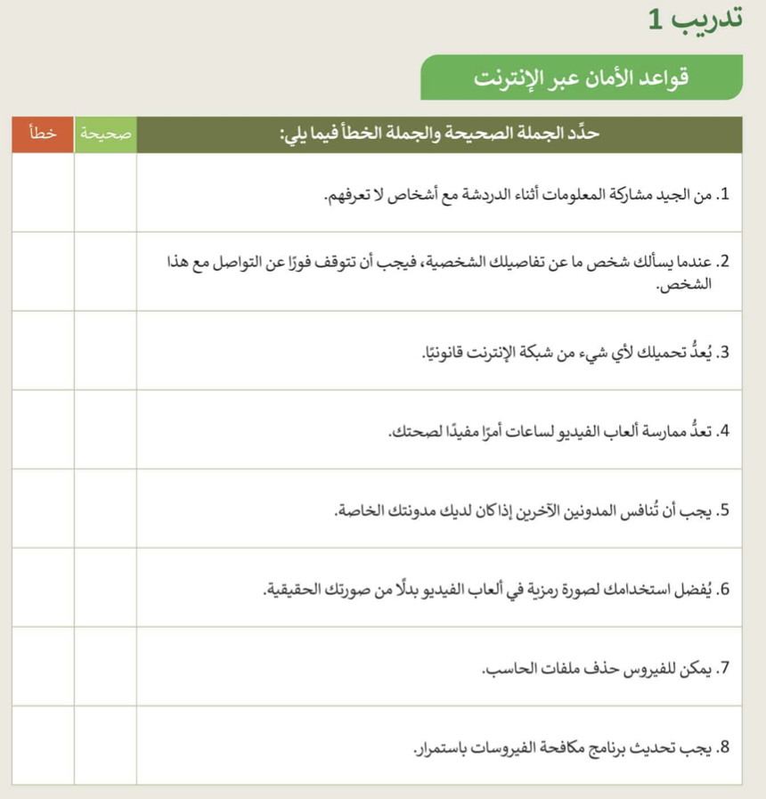


Notes:
ججججانا لا انا ض
ف

Slide 17
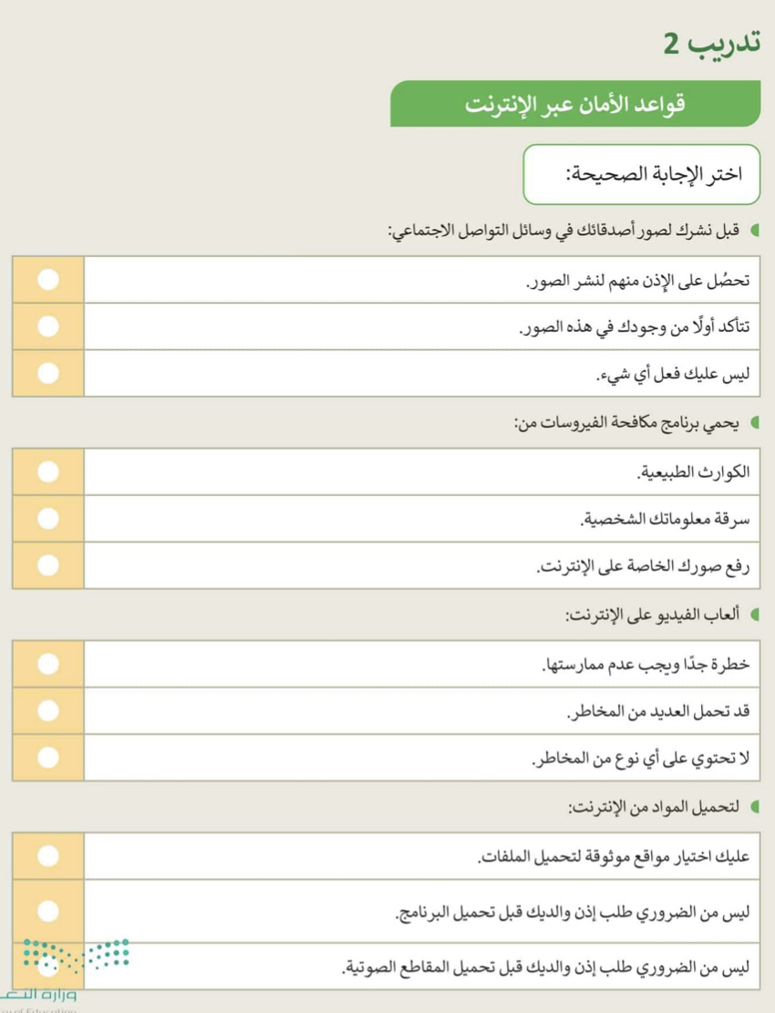

Slide 18

الواجب (تدريب ٤/٣)
ص٤٩

Slide 19

أستودعتكم الله الذي لاتضيع ودائعه
أ/ صباح القحطاني
https://t.me/maharat_raqmia_sabah

